Slide 1
Exkurze v České televizi - 2.B, 2.C, Kb, Ke, 29.6.2015

Slide 2
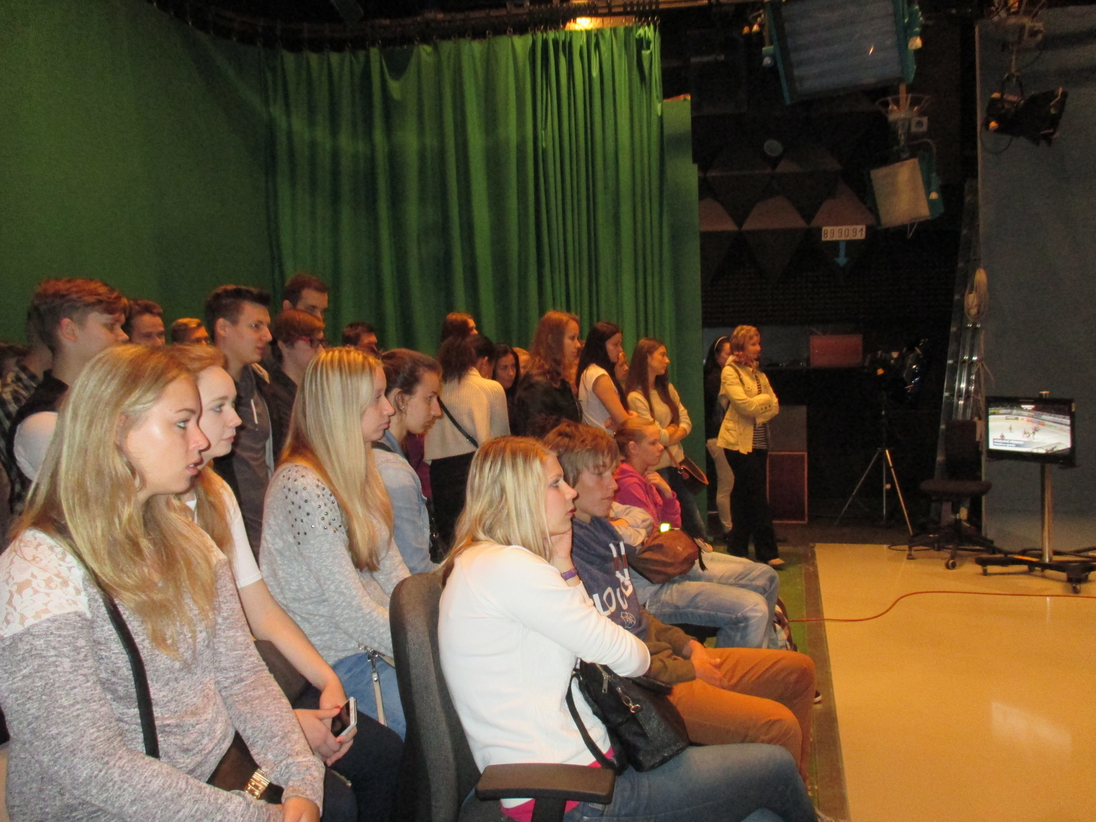
2.B, 2.C v prostředí ostravského televizního studia

Slide 3
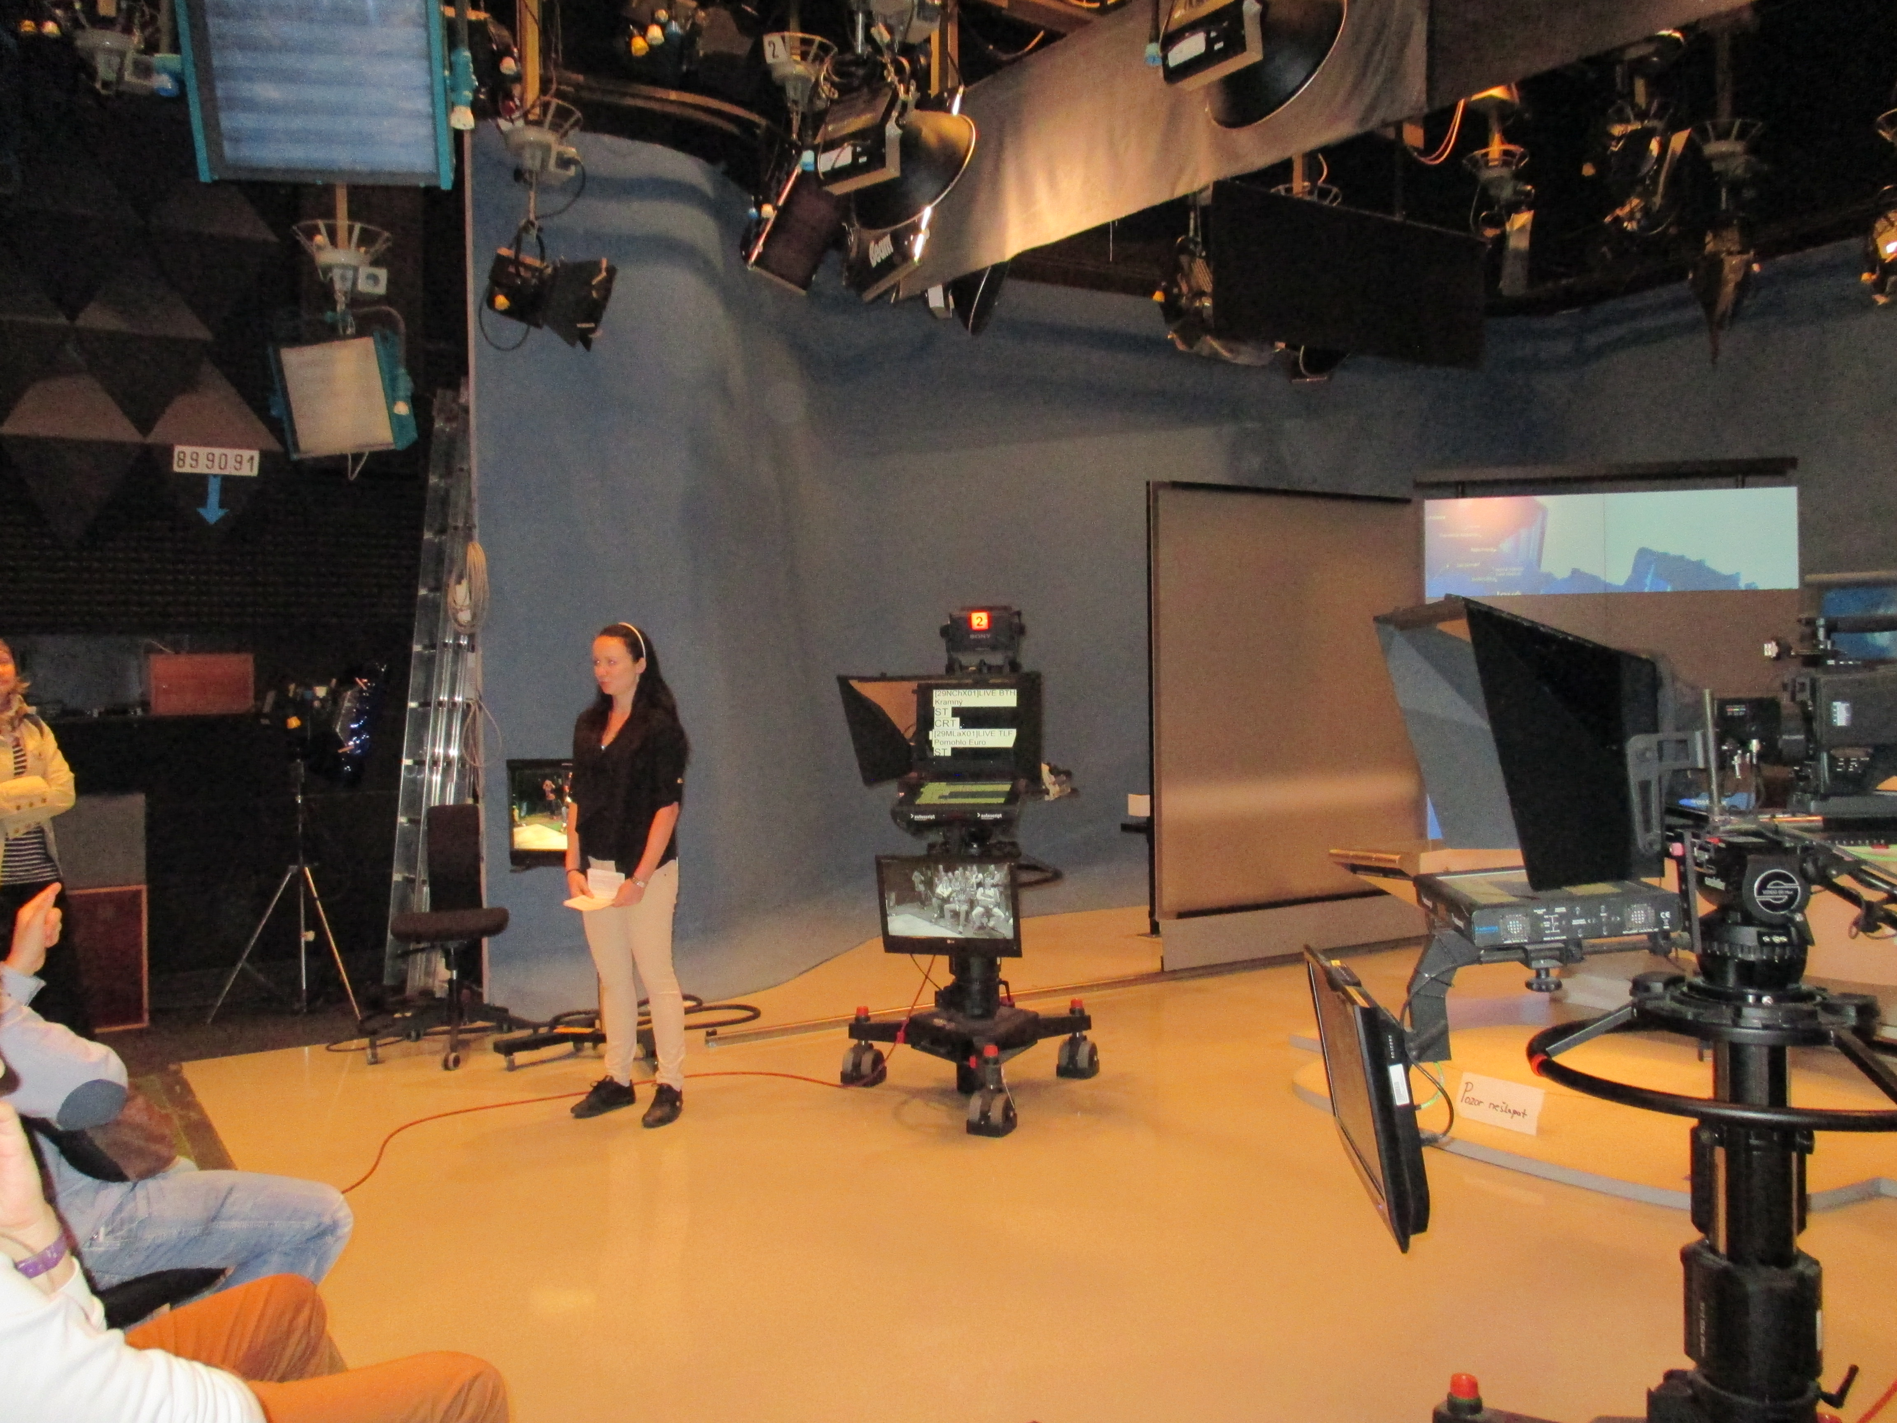
Průvodkyně Markéta Jarmarová

Slide 4
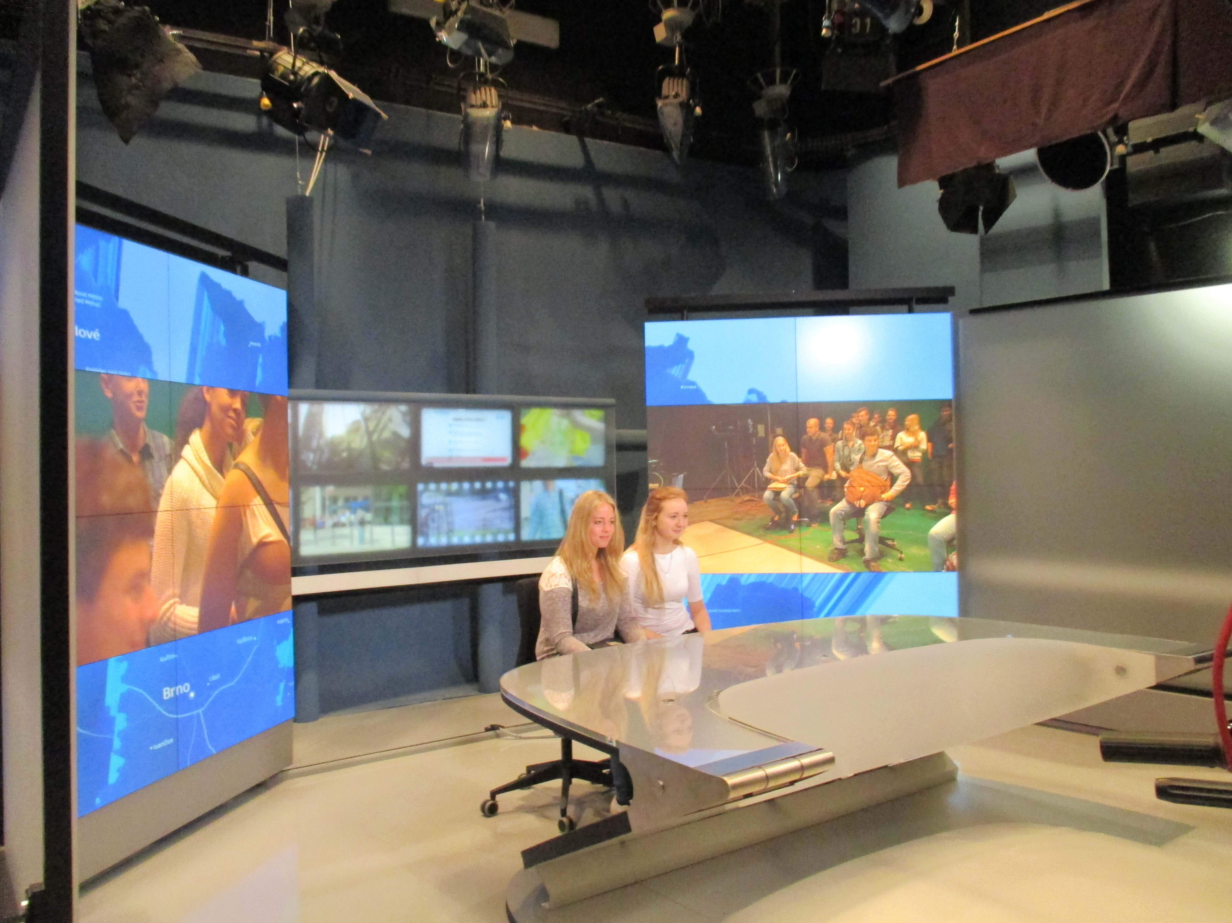
Nová moderátorká dvojice z 2.B

